Slide 1
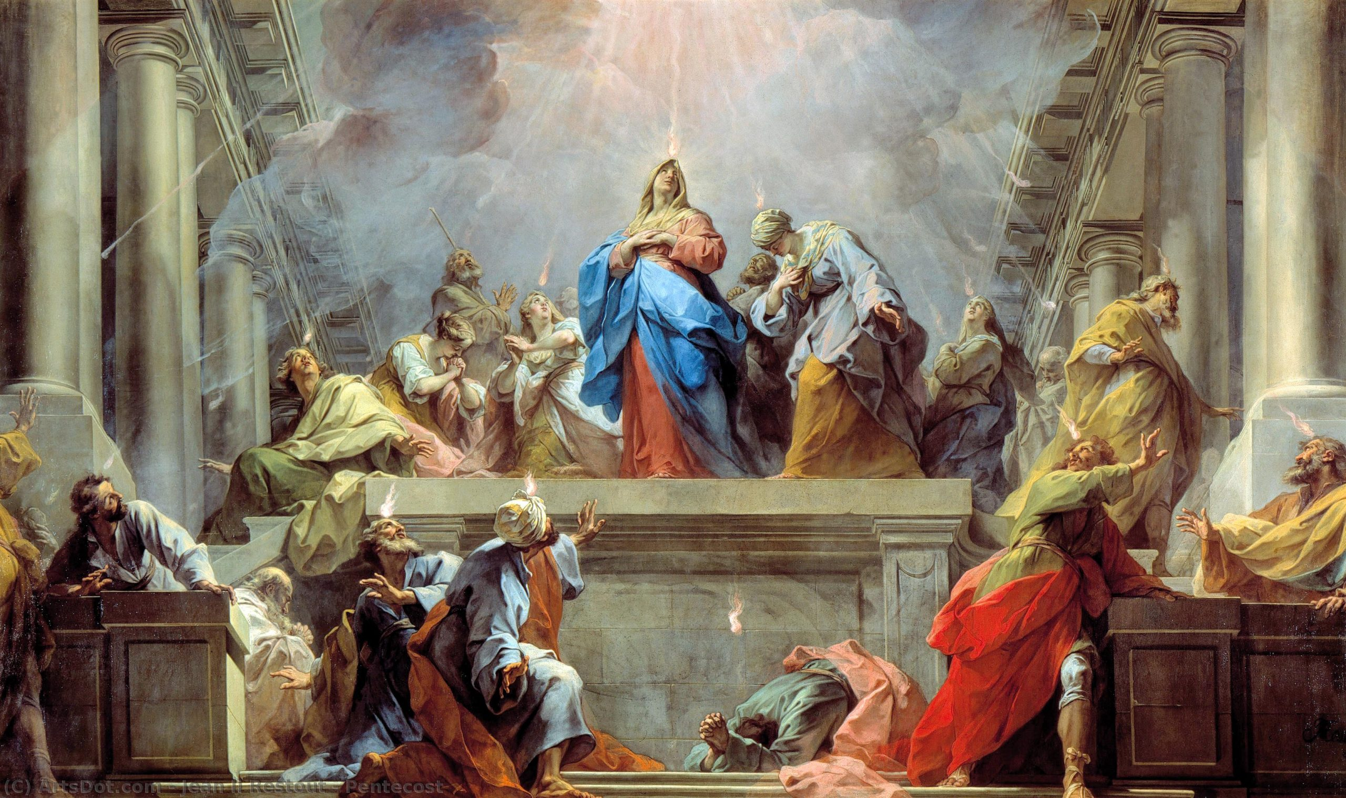
SOLENIDADE DE PENTECOSTES

Slide 2
ENTRADA
NÓS ESTAMOS AQUI REUNIDOS
COMO ESTAVAM EM JERUSALÉM
POIS SÓ QUANDO VIVEMOS UNIDOS
É QUE O ESPÍRITO SANTO NOS VEM.
1. NINGUÉM PARA ESSE VENTO PASSANDO
NINGUÉM VÊ, E ELE SOPRA ONDE QUER
FORÇA IGUAL TÊM O ESPÍRITO QUANDO
FAZ A IGREJA DE CRISTO CRESCER.

Slide 3
ENTRADA
NÓS ESTAMOS AQUI REUNIDOS
COMO ESTAVAM EM JERUSALÉM
POIS SÓ QUANDO VIVEMOS UNIDOS
É QUE O ESPÍRITO SANTO NOS VEM.
2. FEITA DE HOMENS A IGREJA É DIVINA
POIS O ESPÍRITO SANTO A CONDUZ
COMO UM FOGO QUE AQUECE E ILUMINA
QUE É PUREZA, QUE É VIDA, QUE É LUZ.

Slide 4
ENTRADA
NÓS ESTAMOS AQUI REUNIDOS
COMO ESTAVAM EM JERUSALÉM
POIS SÓ QUANDO VIVEMOS UNIDOS
É QUE O ESPÍRITO SANTO NOS VEM.
SUA IMAGEM SÃO LÍNGUAS ARDENTES
POIS AMOR É COMUNICAÇÃO
E É PRECISO QUE TODAS AS GENTES
SAIBAM QUANTO FELIZES SERÃO.

Slide 6
ATO PENITENCIAL
CONFESSO A DEUS TODO-PODEROSO
E A VÓS, IRMÃOS E IRMÃS,
QUE PEQUEI MUITAS VEZES POR PENSAMENTOS,
PALAVRAS, ATOS E OMISSÕES,
POR MINHA CULPA, MINHA CULPA
MINHA TÃO GRANDE CULPA.

Slide 7
ATO PENITENCIAL
E PEÇO À VIRGEM MARIA,
AOS ANJOS E SANTOS
E A VÓS, IRMÃOS E IRMÃS,
QUE ROGUEIS POR MIM A DEUS,
NOSSO SENHOR.

Slide 9
HINO DE LOUVOR
GLÓRIA A DEUS NAS ALTURAS (BIS)
E PAZ NA TERRA AOS HOMENS POR ELE AMADOS
SENHOR DEUS, REI DOS CÉUS, DEUS PAI TODO PODEROSO

Slide 10
NÓS VOS LOUVAMOS, NÓS VOS BENDIZEMOS
NÓS VOS ADORAMOS, NÓS VOS GLORIFICAMOS
NÓS VOS DAMOS GRAÇAS, POR VOSSA IMENSA GLÓRIA.

Slide 11
SENHOR JESUS CRISTO, FILHO UNIGÊNITO
SENHOR DEUS, CORDEIRO DE DEUS, FILHO DE DEUS PAI
VÓS QUE TIRAIS O PECADO DO MUNDO,
TENDE PIEDADE DE NÓS

Slide 12
VÓS QUE TIRAIS O PECADO DO MUNDO,
ACOLHEI A NOSSA SÚPLICA
VÓS QUE ESTAIS À DIREITA DO PAI,
TENDE PIEDADE DE NÓS
SÓ VÓS SOIS SANTO, SÓ VÓS O SENHOR, SÓ VÓS O ALTÍSSIMO, JESUS CRISTO, COM O ESPÍRITO SANTO NA GLÓRIA DE DEUS PAI.
AMÉM!

Slide 14
SALMO RESPONSORIAL
ENVIAI O VOSSO ESPÍRITO, SENHOR, E DA TERRA TODA A FACE RENOVAI

Slide 16
SEQUÊNCIA
1. ESPÍRITO DE DEUS,
ENVIAI DOS CÉUS
UM RAIO DE LUZ!
VINDE, PAI DOS POBRES,
DAI AOS CORAÇÕES
VOSSOS SETE DONS.

Slide 17
SEQUÊNCIA
2. CONSOLO QUE ACALMA,
HÓSPEDE DA ALMA,
DOCE ALÍVIO, VINDE!
NO LABOR, DESCANSO;
NA AFLIÇÃO, REMANSO;
NO CALOR, ARAGEM.

Slide 18
SEQUÊNCIA
3. ENCHEI, LUZ BENDITA,
CHAMA QUE CREPITA,
O ÍNTIMO DE NÓS!
SEM A LUZ QUE ACODE,
NADA O HOMEM PODE,
NENHUM BEM HÁ NELE.

Slide 19
SEQUÊNCIA
4. AO SUJO, LAVAI;
AO SECO, REGAI;
CURAI O DOENTE.
DOBRAI O QUE É DURO,
GUIAI NO ESCURO,
O FRIO AQUECEI.

Slide 20
SEQUÊNCIA
5. DAI À VOSSA IGREJA,
QUE ESPERA E DESEJA,
VOSSOS SETE DONS.
DAI, EM PRÊMIO AO FORTE,
UMA SANTA MORTE,
ALEGRIA ETERNA. AMÉM!

Slide 22
ACLAMAÇÃO
ALELUIA, ALELUIA, ALELUIA, ALELUIA
VINDE, ESPÍRITO DIVINO E ENCHEI COM VOSSOS DONS
OS CORAÇÕES DOS FIÉIS;
ACENDEI NELES O AMOR COMO UM FOGO ABRASADOR!
ALELUIA, ALELUIA, ALELUIA, ALELUIA

Slide 24
CANTOS DAS OFERENDAS
R. CONFIRMAI EM NÓS, Ó DEUS, O QUE EM NÓS REALIZASTES
A PARTIR DE VOSSO TEMPLO QUE ESTÁ EM JERUSALÉM, ALELUIA, ALELUIA.

Slide 25
CANTOS DAS OFERENDAS
EIS QUE DEUS SE PÕE DE PÉ E OS INIMIGOS SE DISPERSAM,
FOGEM LONGE DE SUA FACE OS QUE ODEIAM O SENHOR. R.

Slide 26
CANTOS DAS OFERENDAS
R. CONFIRMAI EM NÓS, Ó DEUS, O QUE EM NÓS REALIZASTES
A PARTIR DE VOSSO TEMPLO QUE ESTÁ EM JERUSALÉM, ALELUIA, ALELUIA.

Slide 27
CANTOS DAS OFERENDAS
ELE ESMAGA A CABEÇA DOS QUE SÃO SEUS INIMIGOS, *
E OS CRÂNIOS CONTUMAZES DOS QUE VIVEM NO PECADO. R.

Slide 28
CANTOS DAS OFERENDAS
R. CONFIRMAI EM NÓS, Ó DEUS, O QUE EM NÓS REALIZASTES
A PARTIR DE VOSSO TEMPLO QUE ESTÁ EM JERUSALÉM, ALELUIA, ALELUIA.

Slide 29
CANTOS DAS OFERENDAS
CONTEMPLAMOS, Ó SENHOR, VOSSO CORTEJO QUE DESFILA, *
É A ENTRADA DO MEU DEUS, DO MEU REI NO SANTUÁRIO. R.

Slide 30
CANTOS DAS OFERENDAS
R. CONFIRMAI EM NÓS, Ó DEUS, O QUE EM NÓS REALIZASTES
A PARTIR DE VOSSO TEMPLO QUE ESTÁ EM JERUSALÉM, ALELUIA, ALELUIA.

Slide 31
CANTOS DAS OFERENDAS
EM SEU TEMPLO ELE É ADMIRÁVEL E A SEU POVO DÁ PODER.
BENDITO SEJA O SENHOR DEUS, AGORA E SEMPRE. AMÉM, AMÉM. R

Slide 33
SANTO
SANTO, SANTO, SANTO!
SENHOR DEUS DO UNIVERSO.
O CÉU E TERRA PROCLAMAM,
A VOSSA GLÓRIA!
HOSANA NAS ALTURAS! (BIS)

Slide 34
BENDITO O QUE VEM,
EM NOME DO SENHOR,
HOSANA NAS ALTURAS! (BIS)

Slide 36
COMUNHÃO
TODOS FICARAM CHEIOS DO ESPÍRITO SANTO
E PROCLAMAVAM AS MARAVILHAS DE DEUS,
ALELUIA, ALELUIA!

Slide 37
COMUNHÃO
1. EIS QUE DEUS SE PÕE DE PÉ, E OS INIMIGOS SE DISPERSAM!
FOGEM LONGE DE SUA FACE OS QUE ODEIAM O SENHOR.

Slide 38
COMUNHÃO
TODOS FICARAM CHEIOS DO ESPÍRITO SANTO
E PROCLAMAVAM AS MARAVILHAS DE DEUS,
ALELUIA, ALELUIA!

Slide 39
COMUNHÃO
2. MAS OS JUSTOS SE ALEGRAM NA PRESENÇA DO SENHOR,
REJUBILAM SATISFEITOS E EXULTAM DE ALEGRIA.

Slide 40
COMUNHÃO
TODOS FICARAM CHEIOS DO ESPÍRITO SANTO
E PROCLAMAVAM AS MARAVILHAS DE DEUS,
ALELUIA, ALELUIA!

Slide 41
COMUNHÃO
DOS ÓRFÃO ELE É PAI, E DAS VIÚVAS PROTETOR;
É ASSIM O NOSSO DEUS EM SUA SANTA HABITAÇÃO.

Slide 42
COMUNHÃO
TODOS FICARAM CHEIOS DO ESPÍRITO SANTO
E PROCLAMAVAM AS MARAVILHAS DE DEUS,
ALELUIA, ALELUIA!

Slide 43
COMUNHÃO
QUANDO SAÍSTES COM O POVO, CAMINHANDO À SUA FRENTE
E ATRAVESSANDO O DESERTO, A TERRA TODA ESTREMECEU.

Slide 45
PÓS COMUNHÃO
Ó, vinde, Espírito Criador,
as nossas almas visitai e enchei os nossos corações com vossos dons celestiais.

Slide 46
PÓS COMUNHÃO
Vós sois chamado o Intercessor, do Deus excelso o dom sem par, a fonte viva, o fogo, o amor, a unção divina e salutar.

Slide 47
PÓS COMUNHÃO
Sois doador dos sete dons, e sois poder na mão do Pai, por ele prometido a nós, por nós seus feitos proclamais.

Slide 48
PÓS COMUNHÃO
A nossa mente iluminai, os corações enchei de amor, nossa fraqueza encorajai, qual força eterna e protetor.

Slide 49
PÓS COMUNHÃO
Nosso inimigo repeli, e concede i-nos vossa paz; se pela graça nos guiais, o mal deixamos para trás.

Slide 50
PÓS COMUNHÃO
Ao Pai e ao Filho Salvador por vós possamos conhecer. Que procedeis do seu amor fazei-nos sempre firmes crer. Amém

Slide 52
FINAL
ANUNCIAI COM GRITOS DE ALEGRIA,
PROCLAMAI AOS CONFINS DE TODA TERRA:
O SENHOR NOS LIBERTOU, ALELUIA.
O SENHOR NOS LIBERTOU, ALELUIA!

Slide 53
FINAL
1. A ESCURIDÃO PASSOU... A LUZ DO SOL SURGIU.
O CRISTO, NOSSO IRMÃO, SEU POVO REDIMIU!

